Slide 1


CoP
กิจกรรมชุมชนแห่งการเรียนรู้
เรื่อง การบริหารอัตรากำลังลูกจ้างประจำ
วันศุกร์ที่ 25 พฤษภาคม พ.ศ. 2561
ห้องประชุมกระทรวงเกษตรและสหกรณ์ (ห้อง 134-135)
Community of Practice

Slide 2
การบริหารอัตรากำลังลูกจ้างประจำตามระบบตำแหน่งใหม่
สำนักงาน ก.พ. ได้จัดระบบตำแหน่งลูกจ้างประจำของส่วนราชการขึ้นมาใหม่โดยจำแนกตำแหน่งลูกจ้างประจำ ตามลักษณะงานเป็น 4 กลุ่มงาน
มีสายงาน 356 สายงาน และมีผลบังคับใช้ 1 เมษายน 2553 เป็นต้นไป
1. กลุ่มงานบริการพื้นฐาน หมายถึง กลุ่มตำแหน่งสายงานที่มีลักษณะงาน
ให้บริการหลักหรือเป็นงานพื้นฐานของส่วนราชการ มีจำนวน 55 สายงาน
(มีระดับชั้นงานไม่เกิน 2 ระดับ)
2. กลุ่มงานสนับสนุน หมายถึง กลุ่มตำแหน่งในสายงานที่มีลักษณะในการช่วยปฏิบัติ หรือสนับสนุนผู้ปฏิบัติภารกิจหลัก มีจำนวน 150 สายงาน
(มีระดับชั้นงานไม่เกิน 4 ระดับ)
3. กลุ่มงานช่าง หมายถึง กลุ่มตำแหน่งในสายงานที่มีลักษณะงานในการปฏิบัติงานช่าง ได้แก่ สร้าง ใช้ ซ่อมแซม ปรับแก้ ติดตั้งประกอบเครื่องมือ เครื่องมือ เครื่องจักรและอุปกรณ์ จำนวน 141 สายงาน (มีระดับชั้นงานไม่เกิน 4 ระดับ)
4. กลุ่มงานเทคนิคพิเศษ หมายถึง กลุ่มตำแหน่งในสายงานที่มีลักษณะงาน ที่ต้องใช้ตามความสามารถเฉพาะตัว ทักษะพิเศษ ประสบการณ์ และความเชี่ยวชาญในวิชาชีพเฉพาะในการปฏิบัติงานมีจำนวน 10 สายงาน (มีระดับชั้นงานไม่เกิน 3 ระดับ)
ทุกภาคส่วนจึงต้องปรับตำแหน่งจากลูกจ้างประจำจากระบบเดิม เข้าสู่กลุ่มงาน และระดับงานตามระบบตำแหน่งใหม่ตามแนวทางที่ ก.พ. กำหนด

Slide 3
ลูกจ้างประจำสังกัดสำนักงานปลัดกระทรวงเกษตรและสหกรณ์
ลำดับ | หน่วยงาน | จำนวน
1 | สำนักงานรัฐมนตรี | 6
2 | กลองกลาง | 15
3 | กองคลัง | 9
4 | กองการเจ้าหน้าที่ | 2
5 | กองเกษตรสารนิเทศ | 6
6 | สำนักการเกษตรต่างประเทศ | 3
7 | สถาบันเกษตราธิการ | 5
8 | สำนักตรวจราชการ | 2
9 | สำนักแผนงานและโครงการพิเศษ | 1
10 | สำนักงานเกษตรและสหกรณ์จังหวัด | 93
 | รวม | 142

Slide 4
ลูกจ้างประจำสังกัด สป.กษ. (ส่วนกลาง)
ลำดับ | ตำแหน่ง | จำนวน
1 | พนักงานขับรถ | 20
2 | พนักงานพิมพ์ | 19
3 | พนักงานทั่วไป | 1
4 | พนักงานสถานที่ | 3
 | รวม | 43
ลูกจ้างประจำสังกัด สป.กษ. (ส่วนภูมิภาค)
ลำดับ | ตำแหน่ง | จำนวน
1 | พนักงานขับรถยนต์ | 40
2 | พนักงานพิมพ์ | 43
3 | พนักงานทั่วไป | 4
4 | ผู้ช่วยช่างไม้ | 1
5 | พนักงานพัสดุ | 1
6 | พนักงานสถานที่ | 1
7 | พนักงานขับรถงานเกษตรและก่อสร้าง | 1
8 | พนักงานรักษาความปลอดภัย | 1
9 | ผู้ช่วยช่างทั่วไป | 1
 | รวม | 93

Slide 5

Community of Practice
ขั้นตอนการปรับระดับลูกจ้างประจำ
ไปดำรงตำแหน่งใหม่
ตำแหน่งพนักงานพิมพ์ ระดับ ส 3 เป็น ระดับ ส 4

Slide 6

Community of Practice
ขั้นตอนการปรับระดับลูกจ้างประจำ
ไปดำรงตำแหน่งใหม่
ตำแหน่งพนักงานพิมพ์ ระดับ ส 3 เป็น ระดับ ส 4
1. กอง/สำนัก ต้นสังกัดลูกจ้างประจำ ประสานกองการเจ้าหน้าที่ (กลุ่มสรรหาและบรรจุแต่งตั้ง)เพื่อตรวจสอบคุณสมบัติลูกจ้างประจำ

Slide 7
Community of Practice
ขั้นตอนการปรับระดับลูกจ้างประจำ
ไปดำรงตำแหน่งใหม่
ตำแหน่งพนักงานพิมพ์ ระดับ ส 3 เป็น ระดับ ส 4
2. เมื่อตรวจสอบแล้วลูกจ้างมีคุณสมบัติครบในการปรับระดับสูงขึ้น
ให้ดำเนินการดังนี้
2.1 แบบบรรยายลักษณะงาน (Job Description) ของตำแหน่งลูกจ้างประจำ (แบบ ลปจ.1)
(หนังสือสำนักงาน ก.พ. ที่ นร 1008/ว 21 ลว 16 มิ.ย. 53
(หนังสือสำนักงาน ก.พ. ที่ นร 1008/ว 14 ลว 31 มี.ค. 53)

Slide 8
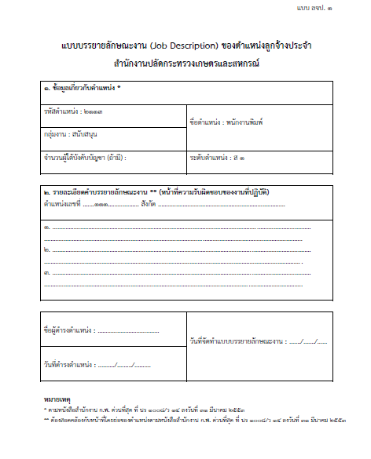

Slide 9
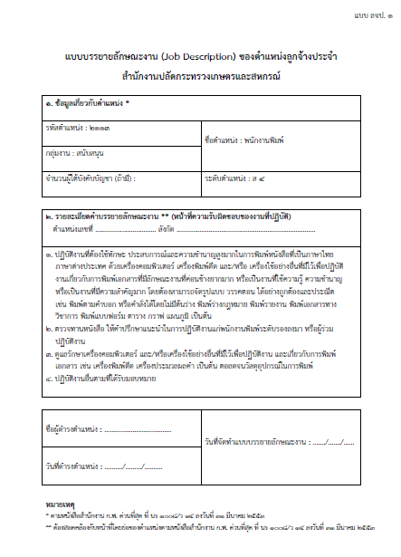

Slide 10
Community of Practice
ขั้นตอนการปรับระดับลูกจ้างประจำ
ไปดำรงตำแหน่งใหม่
ตำแหน่งพนักงานพิมพ์ ระดับ ส 3 เป็น ระดับ ส 4
2. เมื่อตรวจสอบแล้วลูกจ้างมีคุณสมบัติครบในการปรับระดับสูงขึ้น
ให้ดำเนินการดังนี้
2.2 จัดทำแบบขอประเมิน
(หนังสือสำนักงาน ก.พ. ที่ สร 0710/ว 10 ลว 5 พ.ย. 25)

Slide 11
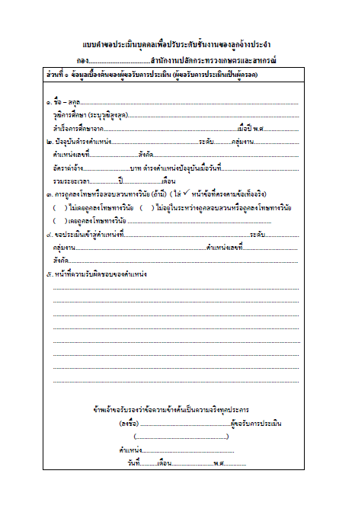

Slide 12
Community of Practice
ขั้นตอนการปรับระดับลูกจ้างประจำ
ไปดำรงตำแหน่งใหม่
ตำแหน่งพนักงานพิมพ์ ระดับ ส 3 เป็น ระดับ ส 4
2. เมื่อตรวจสอบแล้วลูกจ้างมีคุณสมบัติครบในการปรับระดับสูงขึ้น
ให้ดำเนินการดังนี้
2.3 การเสนอเพื่อขอปรับระดับลูกจ้าง
1) ส่วนกลางเสนอกองการเจ้าหน้าที่
2) ส่วนภูมิภาคเสนอเกษตรและสหกรณ์จังหวัด
เพื่อเสนอผู้มีอำนาจสั่งบรรจุเพื่อตั้งคณะกรรมการทดสอบความรู้
ความสามารถเฉพาะตำแหน่ง

Slide 13
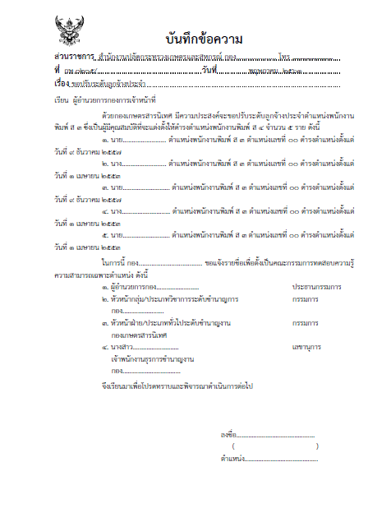

Slide 14
Community of Practice
ขั้นตอนการปรับระดับลูกจ้างประจำ
ไปดำรงตำแหน่งใหม่
ตำแหน่งพนักงานพิมพ์ ระดับ ส 3 เป็น ระดับ ส 4
3. กองการเจ้าหน้าที่ เสนอผู้มีอำนาจสั่งบรรจุเพื่อตั้งคณะกรรมการทดสอบความรู้ความสามารถเฉพาะตำแหน่ง ส่วนภูมิภาค
(หนังสือกรมบัญชีกลาง ที่ กค 0420/ว 46 ลว 26 ม.ค. 61)
(หนังสือกระทรวงการคลัง ที่ กค 0428/ว 83 ลว 17 ส.ค. 53)
(หนังสือสำนักงาน ก.พ. ที่ สร 0710/ว 10 ลว 5 พ.ย. 25)

Slide 15
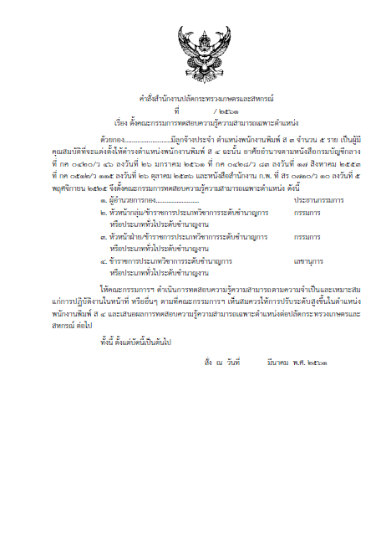

Slide 16

Community of Practice
ขั้นตอนการปรับระดับลูกจ้างประจำ
ไปดำรงตำแหน่งใหม่
ตำแหน่งพนักงานพิมพ์ ระดับ ส 3 เป็น ระดับ ส 4
4. กองการเจ้าหน้าที่ แจ้งเวียนคำสั่งให้คณะกรรมการที่เกี่ยวข้องเพื่อทราบและดำเนินการในส่วนที่เกี่ยวข้อง

Slide 17
Community of Practice
ขั้นตอนการปรับระดับลูกจ้างประจำ
ไปดำรงตำแหน่งใหม่
ตำแหน่งพนักงานพิมพ์ ระดับ ส 3 เป็น ระดับ ส 4
5. คณะกรรมการดำเนินการทดสอบในหลักการ ดังนี้
ส่วนที่ 1 ประกอบด้วย
1.1 องค์ประกอบเกี่ยวกับงานที่ปฏิบัติ เช่น ความรู้ความสามารถในการปฏิบัติงาน และ คุณภาพของงาน เป็นต้น
1.2 ความรับผิดชอบต่อหน้าที่
1.3 ความประพฤติ
1.4 คุณลักษณะที่จำเป็นสำหรับตำแหน่ง เช่น ความอุตสาหะ มนุษยสัมพันธ์ และความสามารถในการสื่อความหมาย
เป็นต้น
(หนังสือสำนักงาน ก.พ. ที่ สร 0710/ว 10 ลว 5 พ.ย. 25)

Slide 18

Community of Practice
ขั้นตอนการปรับระดับลูกจ้างประจำ
ไปดำรงตำแหน่งใหม่
ตำแหน่งพนักงานพิมพ์ ระดับ ส 3 เป็น ระดับ ส 4
5. คณะกรรมการดำเนินการทดสอบในหลักการ ดังนี้
ส่วนที่ 2 คือ การทดสอบความรู้ความสามารถเฉพาะตำแหน่ง เช่นทดสอบการพิมพ์ หรือทดสอบด้วยวิธีการอื่นตามที่กรรมการ
เห็นว่าเหมาะสม

Slide 19
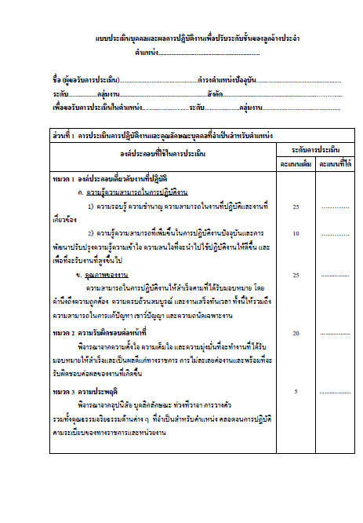

Slide 20
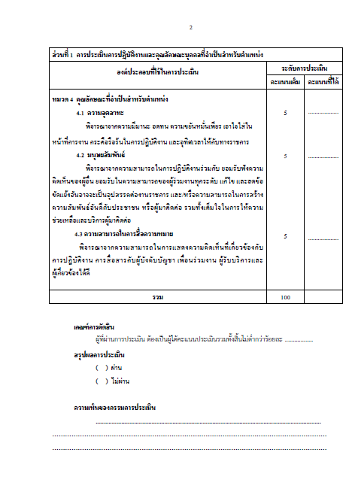

Slide 21
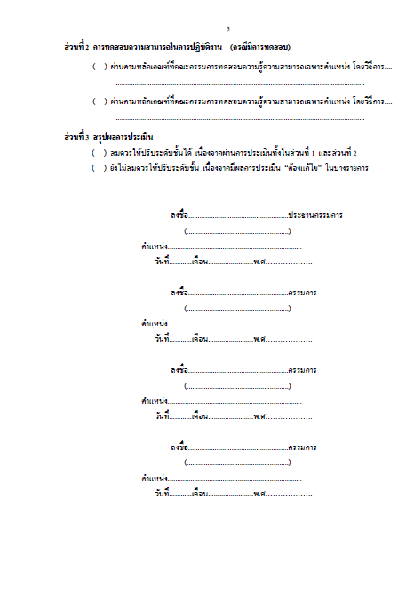

Slide 22
Community of Practice
ขั้นตอนการปรับระดับลูกจ้างประจำ
ไปดำรงตำแหน่งใหม่
ตำแหน่งพนักงานพิมพ์ ระดับ ส 3 เป็น ระดับ ส 4
6. คณะกรรมการสรุปผลการทดสอบ พร้อมรายงานการประชุม เสนอกองการเจ้าหน้าที่ เพื่อเสนอผู้มีอำนาจสั่งบรรจุลงนามคำสั่ง

Slide 23
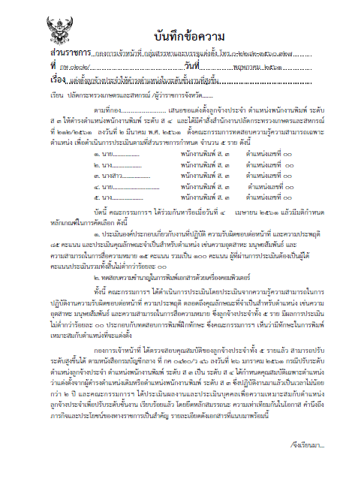

Slide 24


Slide 25
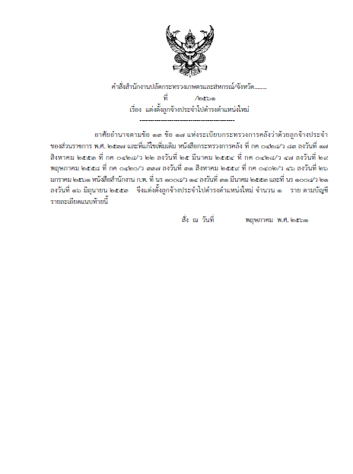

Slide 26
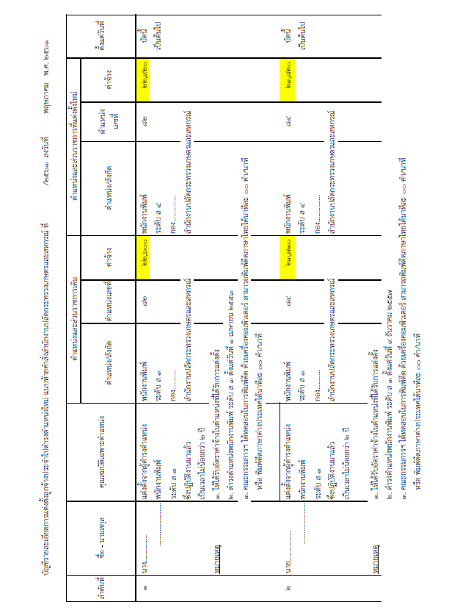

Slide 27
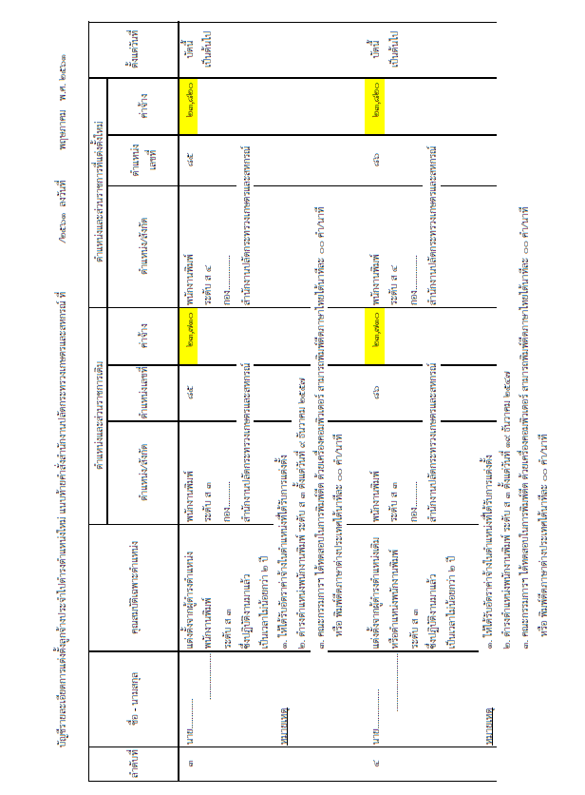

Slide 28
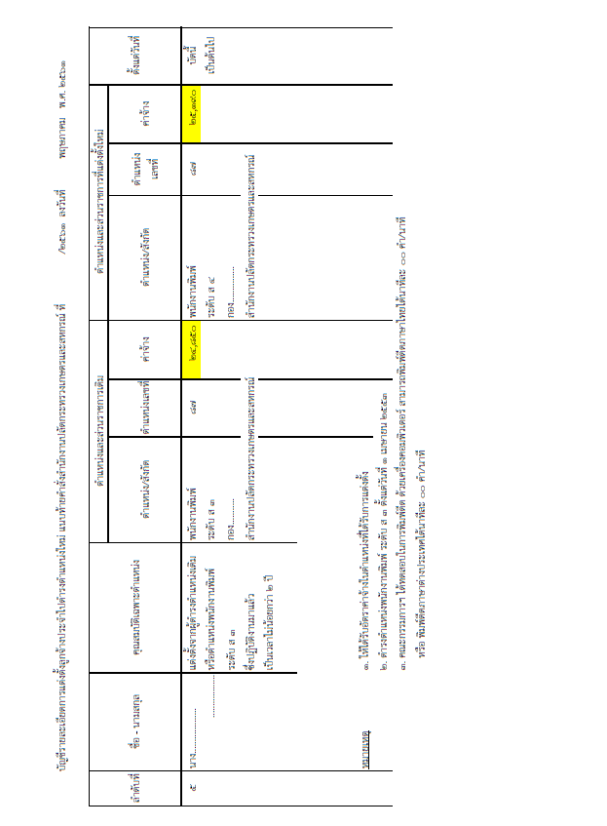

Slide 29

Community of Practice
ขั้นตอนการปรับระดับลูกจ้างประจำ
ไปดำรงตำแหน่งใหม่
ตำแหน่งพนักงานพิมพ์ ระดับ ส 3 เป็น ระดับ ส 4
7. เมื่อผู้มีอำนาจสั่งปรับระดับลงนามคำสั่งเรียบร้อยแล้ว
กองการเจ้าหน้าที่จะดำเนินการแจ้งเวียนหน่วยงานที่เกี่ยวข้อง

Slide 30
Community of Practice
การยุบเลิกอัตรากำลังลูกจ้างประจำ
ให้ยุบเลิกอัตราลูกจ้างประจำ ที่ว่างจากการเกษียณอายุ
และว่างโดยเหตุอื่น (ตาย ลาออก หรือออกด้วยเหตุอื่นทั้งหมด เมื่อสิ้น
ปีงบประมาณนั้น) ทุกส่วนราชการ

Slide 31
Community of Practice
การยุบเลิกอัตรากำลังลูกจ้างประจำ
กองการเจ้าหน้าที่จะดำเนินการสำรวจอัตราลูกจ้างประจำที่ว่างจากการเกษียณอายุและที่ว่างระหว่างปี เนื่องจาก ตาย ลาออก หรือออกด้วยเหตุผลอื่นทั้งหมด เมื่อสิ้นปีงบประมาณนั้น ระหว่างเดือน ตุลาคม – ธันวาคม โดยจะแจ้งให้ส่วนราชการจัดทำบัญชีอัตราลูกจ้างประจำที่เกษียณอายุ และระหว่างปี เมื่อสิ้นปีงบประมาณ พ.ศ. .... ( ตามแบบ คปร – อกพ 3)
และ โดยกำหนดให้ส่วนราชการส่งรายละเอียดตามแบบ คปร – อกพ 3 ส่งให้กองการเจ้าหน้าที่ ในฐานะฝ่ายเลขานุการ อ.ก.พ. กระทรวงพิจารณาดำเนินการจัดทำบันทึก เสนอปลัดกระทรวงฯ ให้ความเห็นชอบ และนำเข้า อ.ก.พ. กระทรวงเพื่อพิจารณาต่อไป

Slide 32
Community of Practice
การยุบเลิกอัตรากำลังลูกจ้างประจำ
แนวทางปฏิบัติ
1. ฝ่ายเลขานุการ อ.ก.พ. กระทรวง จัดทำบัญชีอัตราลูกจ้าง
ประจำที่ว่างเมื่อสิ้นปีงบประมาณ เสนอให้ อ.ก.พ.กระทรวง ทราบ
และแจ้งให้ คปร. ทราบการยุบเลิกอัตราลูกจ้างประจำที่ว่าง
ภายในเดือนตุลาคม – ธันวาคม ตามบัญชีอัตรา
ลูกจ้างประจำที่เกษียณอายุราชการ เมื่อสิ้นปีงบประมาณ พ.ศ. ......
และว่างระหว่างปี (แบบ คปร – อกพ 3) ในภาพรวมของกระทรวง
2. กรณีส่วนราชการมีเหตุผลความจำเป็นต้องขอยกเว้นการ
ยุบเลิกอัตราลูกจ้างประจำที่ว่าง ให้เสนอ คปร. พิจารณาเป็นรายกรณี
ภายในเดือนตุลาคม - ธันวาคม

Slide 33
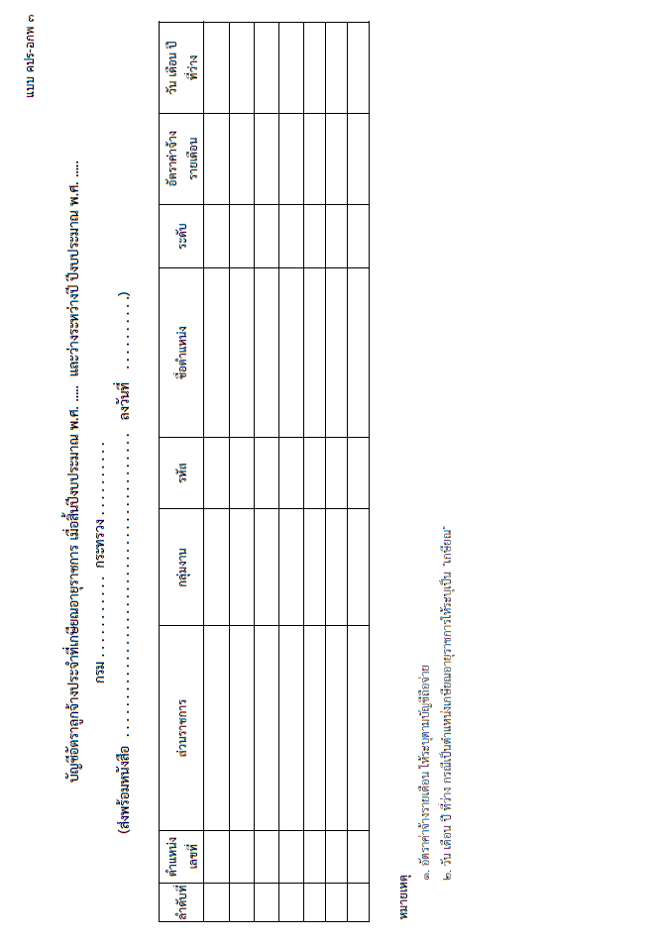

Slide 34
Community of Practice
ถาม - ตอบ
Q & A

Slide 35

Community of Practice

